Slide 1
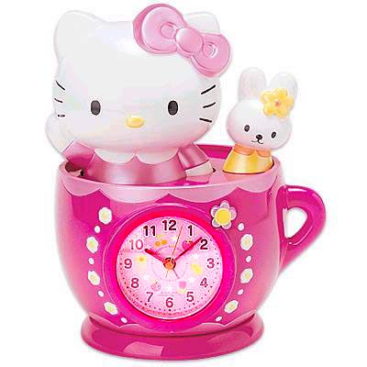
小闹钟

Slide 2
猜一猜
短短腿，圆脸膛，耳朵长在脑袋上。肚里声音嘀哒响，提醒我们早起床。
（闹钟）

Slide 3
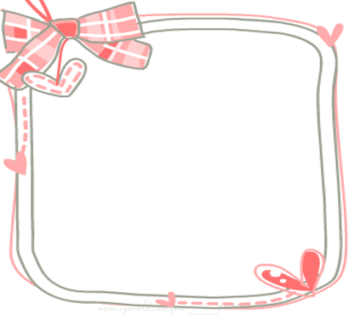
nào
zhōng
钟
闹
热闹
吵闹
闹钟
时钟
钟点
钟表

Slide 4
yīng
猫头鹰 完成
抓老鼠 任务
zhuā
rèn wù

Slide 5
小兔子 作息
一瞧 已经 院子
yǐ jīng

Slide 6
比一比：
己 —— 已
（自己 ） （已经）
“己”字不出头，“已”字出一半。

Slide 7
háng
shǐ jìn
一行 改掉 使劲

Slide 8
读一读：
妈妈骑着自行车，带我到银行
去，我看到路上有许多行人，银行
门口有一行大字。

Slide 9
读一读：
xíng háng
妈妈骑着自行车，带我到银行
xíng háng
去，我看到路上有许多行人，银行
háng
门口有一行大字。

Slide 10
zán
咱们

Slide 11
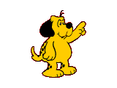
认一认
钟 抓 鹰 任 息 兔 务 瞧 行 改
咱 闹 使 劲 完
已 院 经

Slide 12
yīng
猫头鹰 完成
抓老鼠 任务
zhuā
rèn wù

Slide 13
小兔子 作息
一瞧 已经 院子
yǐ jīng

Slide 14
háng
shǐ jìn
一行 改掉 使劲

Slide 15
zán
咱们

Slide 16

同桌悄声讨论：
1、小闹钟找了哪些动物朋友？
2、为什么只叫醒小熊？
3、小熊是怎样改掉睡懒觉的坏习惯的？

Slide 17
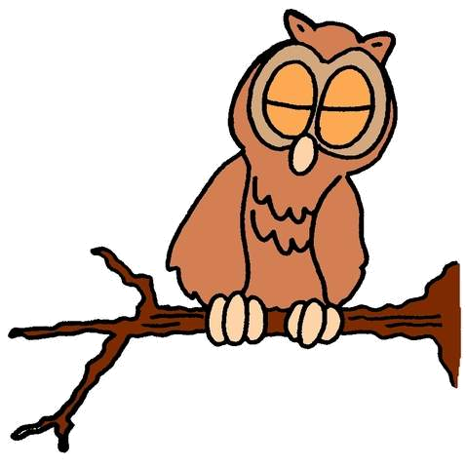


“晚上我抓了三只老鼠,完成了任务。”
“哦，猫头鹰晚上抓小偷，很辛苦，应该让他好好睡觉。”

Slide 18
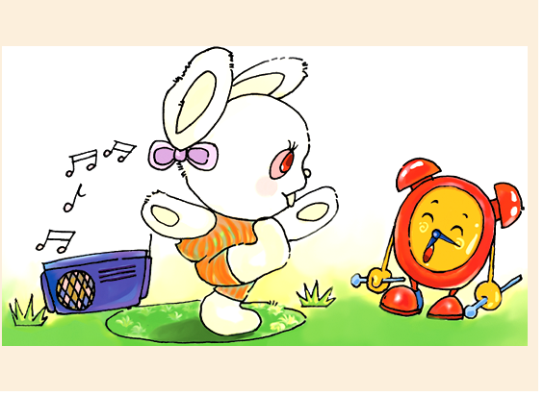
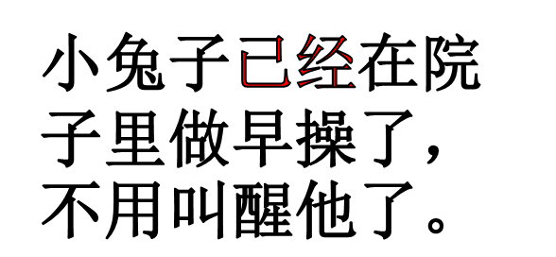
作息表
1、6点15分做早操。
2、－－－－－
3、－－－－－

Slide 19
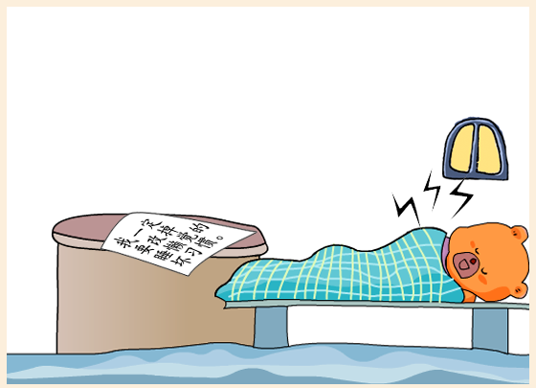
“滴铃铃，滴铃铃，该起床了！”

Slide 20
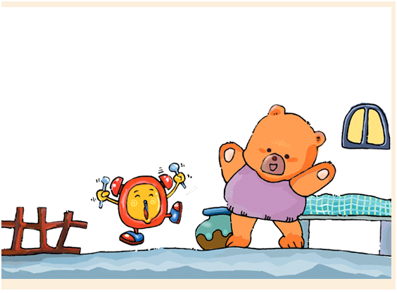
“谢谢你，小闹钟！”
“滴答，滴答，不谢，不谢！咱们是好朋友嘛。”

Slide 21



想一想
想一想：
小动物们是怎样抓紧时间的呢？

Slide 22
想一想，按课文内容填空。
1、（ ）、（ ）、（ ）是小闹钟的朋友。
2、有了小闹钟，（ ）再也不睡懒觉了。

Slide 23
想一想，按课文内容填空。
1、（猫头鹰）、（小兔子）、（小熊）是小闹钟的朋友。
2、有了小闹钟，（小熊）再也不睡懒觉了。

Slide 24
：
说一说
1、你也是小闹钟的朋友吗？
2、如果它7点钟到你家，会看到
什么？会对你说什么？

Slide 25
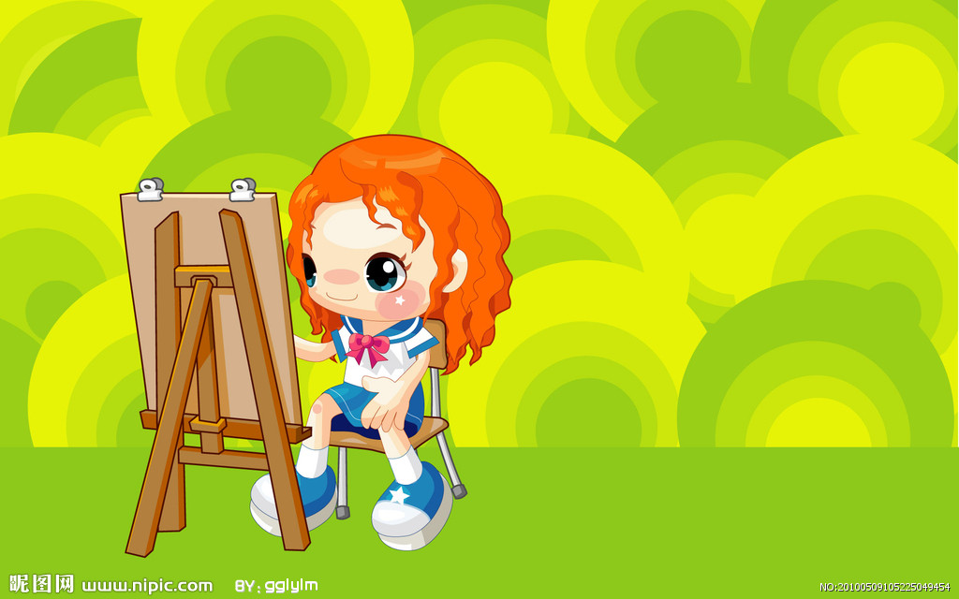
一寸光阴一寸金，
寸金难买寸光阴。
少壮不努力，老大徒伤悲。 .
一年之计在于春，一日之计在于晨。

Slide 26
抛弃时间的人，
时间也抛弃他。
明日复明日，
明日何其多，
我生待明日，
万事成蹉跎。

Slide 27
认一认
钟 抓 鹰 任 息 兔 务 瞧 行 改
咱 闹 使 劲 完
已 院 经

Slide 28

作业：
1、你一分钟能写多少字？
2、你背一首古诗用多长时间？
3、从学校到家要多长时间？
4、汽车一分钟跑多远？

Slide 29
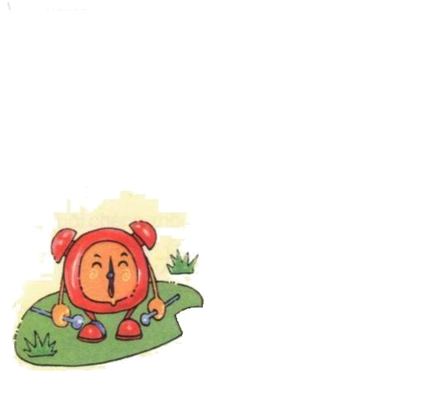
时 间 像 小 马 车
时间像小马车，
时间像小马车，
答答答答答答答答向前跑，
你我同坐一班车，
你我同坐一班车，
答答答答答答答答谁也少不了。
时间像小马车，
时间像小马车，
答答答答答答答答向前跑。
大家各自做什么？
大家各自做什么？
答答答答答答答答那就不同了。

